Slide 1
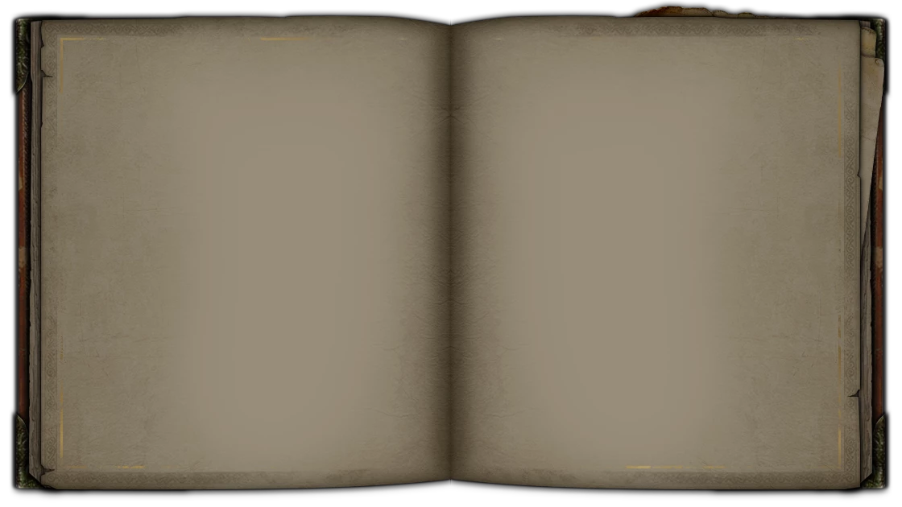
中世纪，欧洲的“黑暗时代”。 蛮族入侵，帝国陨落，欧洲大陆战火纷飞。 日尔曼、罗马、新的征战，悄然而至。 我们的英雄承荣而生，载誉而死，心如彼剑，宁折不弯！ 在《欧陆战争》中见证千年间欧洲各国的战争以及英雄事迹！
您将化身运筹帷幄的将领，亲临硝烟弥漫的战场，征服动荡的欧洲大陆，建立强大的帝国。
享受博弈的乐趣，感受策略战棋的魅力，领略中世纪的历史风云，谱写属于自己的英雄史诗。
点击屏幕进入下一页

Slide 2
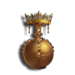




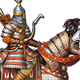
消灭对方所有英雄或者基地就可以获得胜利。
不同英雄的血量，攻击力攻击范围，行动范围，护甲值各不相同，具体数值可以通过把鼠标放置在人物位置来得知。
每个人物死亡后会在设定回合次数后复活。
双方各有五位英雄士兵和一个神之守护基地。
点击屏幕进入下一页

Slide 3
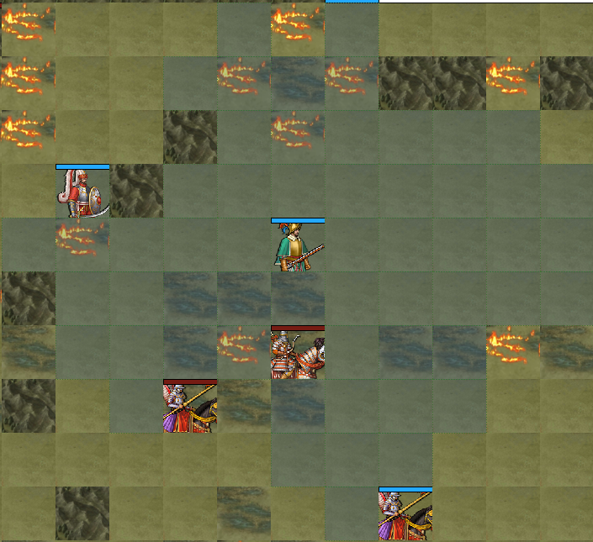

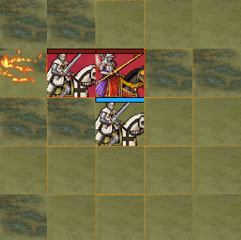
左键人物可以选择移动、进攻或者跳过该人物
选择移动或者进攻会出现相应的移动框点击可移动范围内的相应位置即可
选择进攻会有相应的进攻范围，如果范围内有敌人的话，点击敌人即可进攻
点击屏幕进入下一页
Notes:
点击屏幕进入下一页

Slide 4
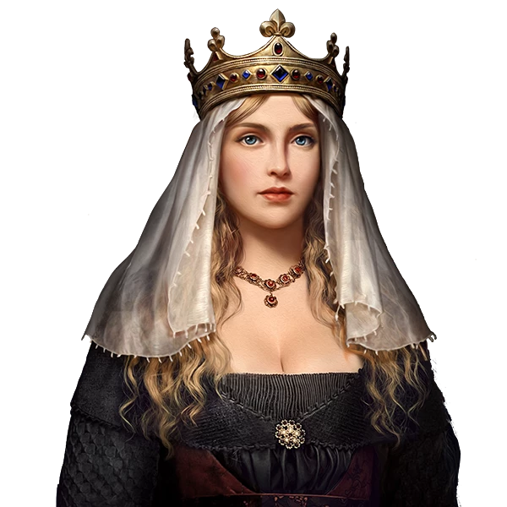





左上角的各个功能键：
结束当前回合
暂停音乐
开启音乐
打开设置
取消当前人物选择
点击屏幕进入下一页

Slide 5
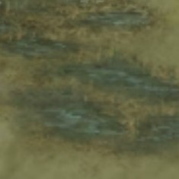

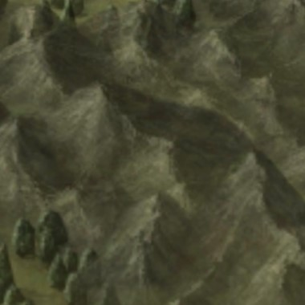
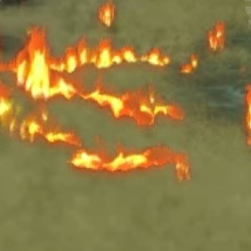
沼泽:通过阻力为2。蓝方恢复体力值，红方掉血
平原:通过阻力为1
火焰:通过阻力为2。红方恢复体力值，蓝方掉血
山川:不能通过
点击屏幕进入下一页

Slide 6
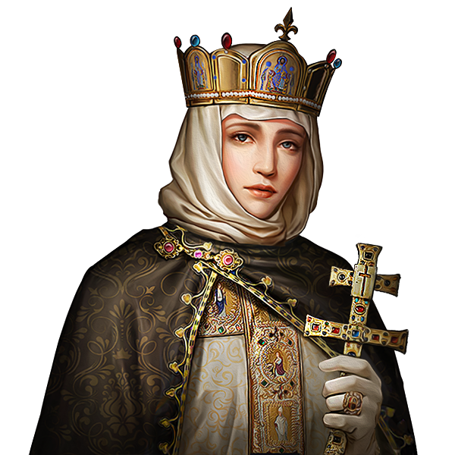
指挥官阁下，
请开始您的指挥生涯吧!
点击屏幕进入下一页

